Slide 1
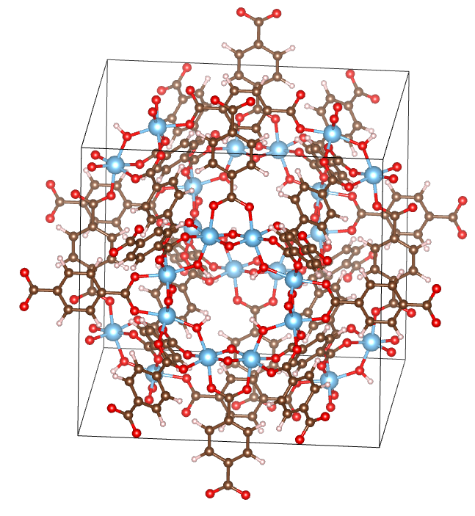
MIL125 original cif (PBE optimized / from github)
Method
github에서 수집
https://github.com/WMD-group/Crystal_structures/blob/master/MOFs/MIL-125/2010_PBE/MIL125.cif
VESTA에서 시각화

Slide 2
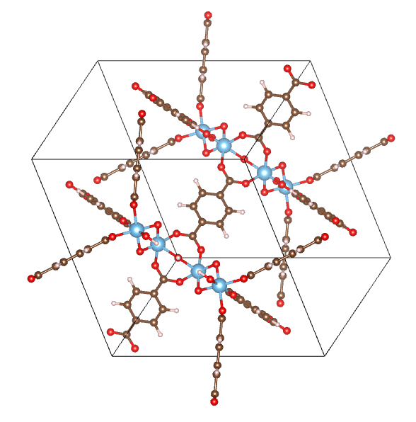
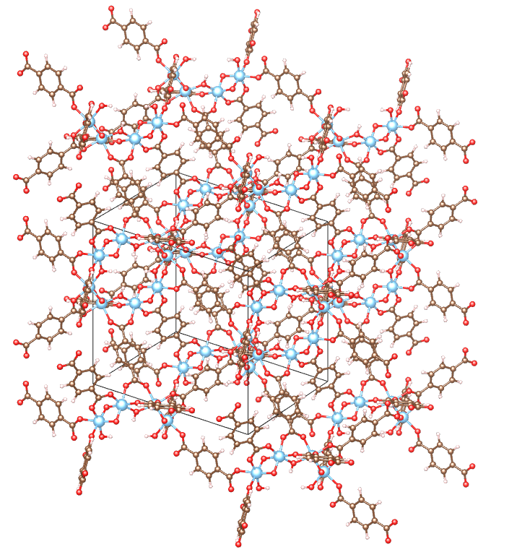
MIL125 primitive cell cif (PBE optimized / transformed with pymatgen script)
Primitive Cell
2x2x2 Supercell
Method
jupyter notebook 에서 python 라이브러리 pymatgen을 사용해 standard primitive cell로 변환
https://github.com/dydtkddl/PSID_server_room/blob/main/qe/%5B00%5DBAMOF/01ori_coordinate/primitive.ipynb
VESTA에서 시각화
VESTA에서 2x2x2 boundary 확장 및 슈퍼셀 시각화

Slide 3
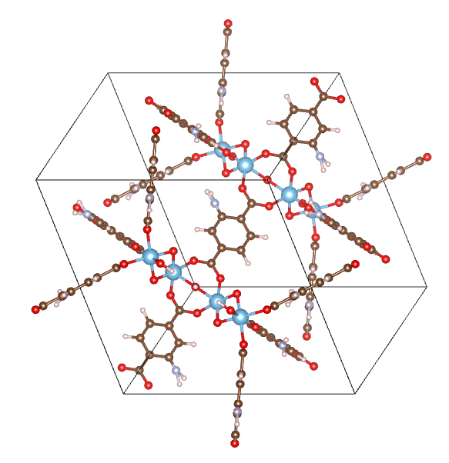
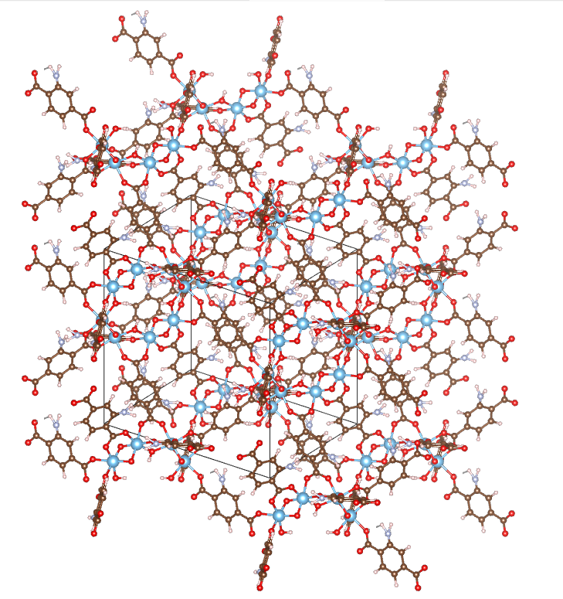
MIL125-NH2 primitive cell cif ( NH2 added by Avogadro program and pymatgen script)
Primitive Cell
2x2x2 Supercell
Method
Avogadro Program을 사용해서 NH2로 바꿀 H의 원자이름:원자번호 추출 및 VScode 상에서 해당 원자를 Nitrogen으로 변경
N원자를 기준으로 가장 가까운 C로부터 N으로 향하는 방향벡터를 이용 N에서부터 해당 벡터를 뻗고 SP3 각도를 가지도록 H두개를 적절한 위치 (N과의 거리 약 1.3 A)에 배치하는 스크립트 작성 이후 Pymatgen으로 cif로 변환
https://github.com/dydtkddl/PSID_server_room/blob/main/qe/%5B00%5DBAMOF/01ori_coordinate/primitive.ipynb
VESTA에서 시각화
VESTA에서 2x2x2 boundary 확장 및 슈퍼셀 시각화

Slide 4
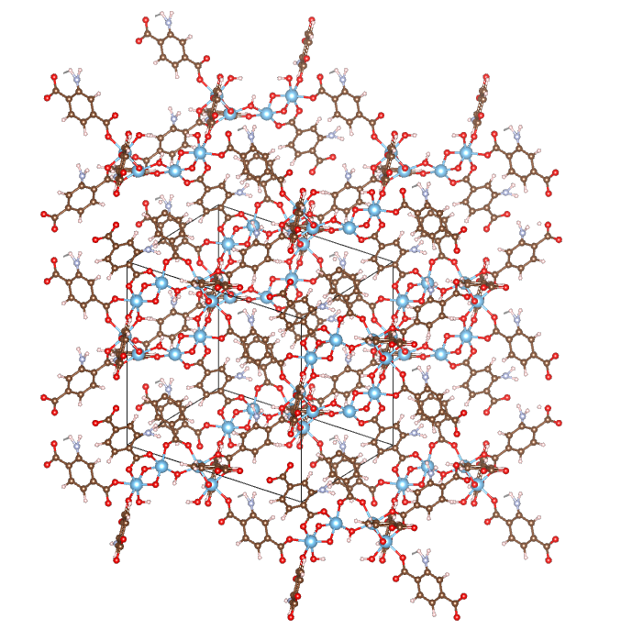
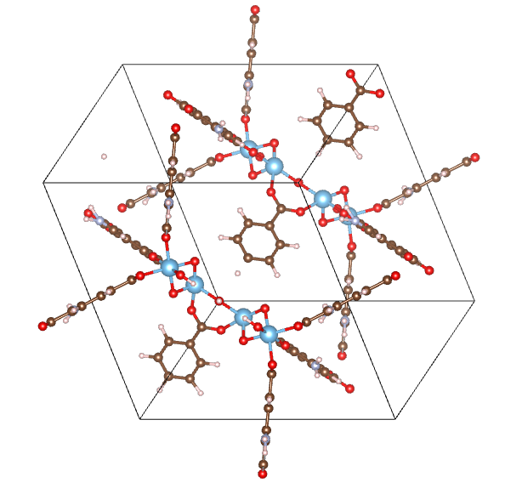
BAMOF primitive cell cif ( NH2 and carboxyl group removed by Avogadro program and pymatgen script)
Primitive Cell
2x2x2 Supercell
Method
Avogadro Program을 사용해서 식별되는 모든 NH2를 H로 수동으로 바꿨으며, Ti와 Ti를 연결하는 링커 분자들 중 일부 분자들에 대해 카복실기 한 개를 제거하는 작업 수행
VESTA에서 시각화
VESTA에서 2x2x2 boundary 확장 및 슈퍼셀 시각화

Slide 5
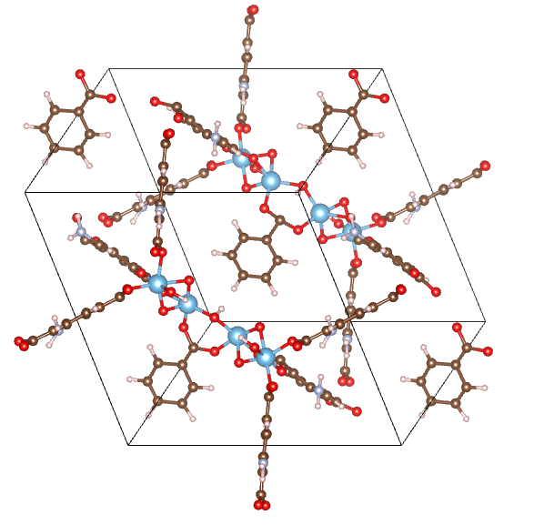
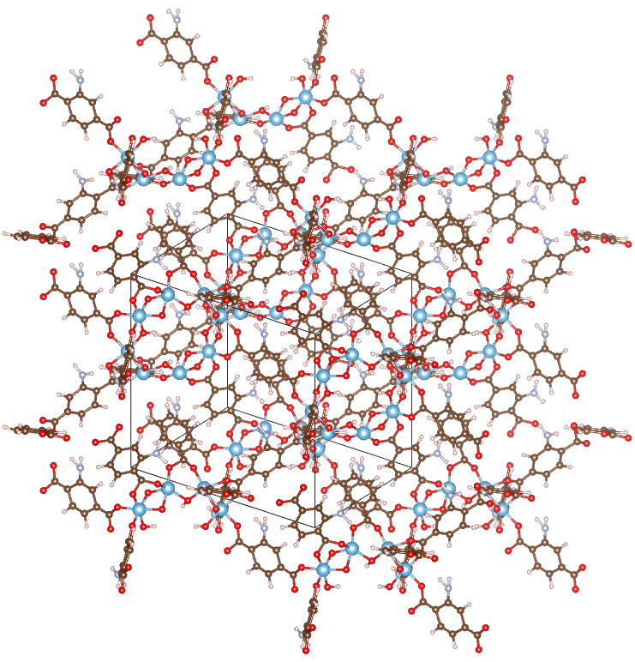
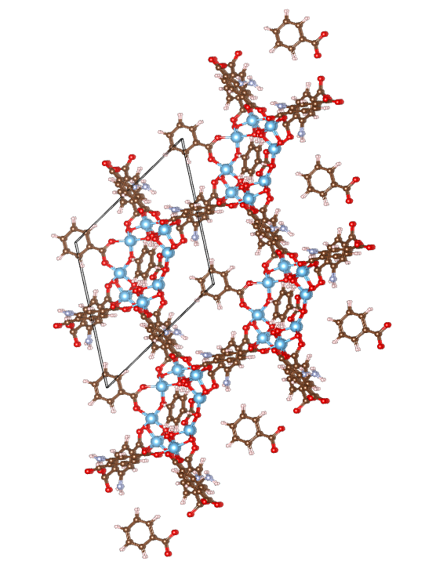
BAMOF semi optimized primitive cell cif ( optimized by Avogadro Program which uses UFF Force Field )
Primitive Cell
2x2x2 Supercell
Method
Avogadro Program을 사용해서 제작한 BAMOF를 세미 구조 최적화 (UFF Force Field사용)
VESTA에서 시각화
VESTA에서 2x2x2 boundary 확장 및 슈퍼셀 시각화

Slide 6
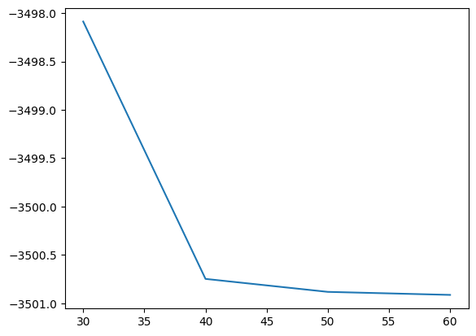
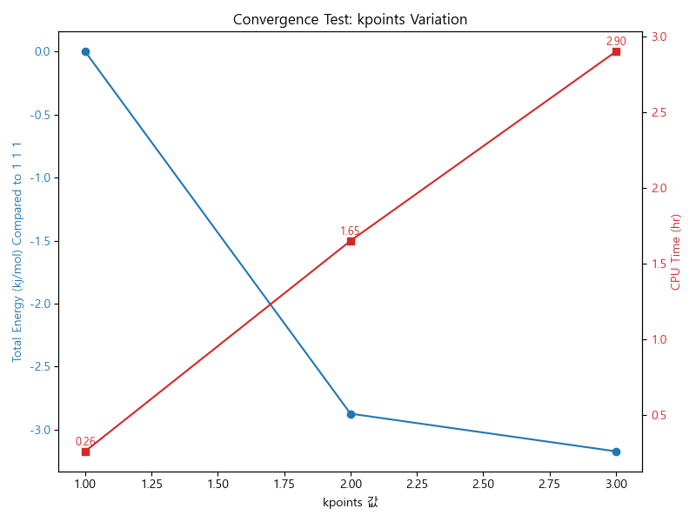
DFT Convergence Test for “ecutwfc wavefunction cutoff energy” and “kpoint grids” by Quantum espresso
1x1x1
대비
수렴 에너지
차이
(y축)
(kJ/mol)
1x1x1
2x2x2
3x3x3
ecutwfc
Kpoints grids
Method
ecutwfc Convergence test
Basetemplate : https://github.com/dydtkddl/PSID_server_room/blob/main/qe/%5B00%5DBAMOF/02convergence_test_MIL125NH2/01ecut_wfc/00base_template.in
Kpoints Convergence test
Basetemplate : https://github.com/dydtkddl/PSID_server_room/blob/main/qe/%5B00%5DBAMOF/02convergence_test_MIL125NH2/06kpoints/00base_template.in

Slide 7
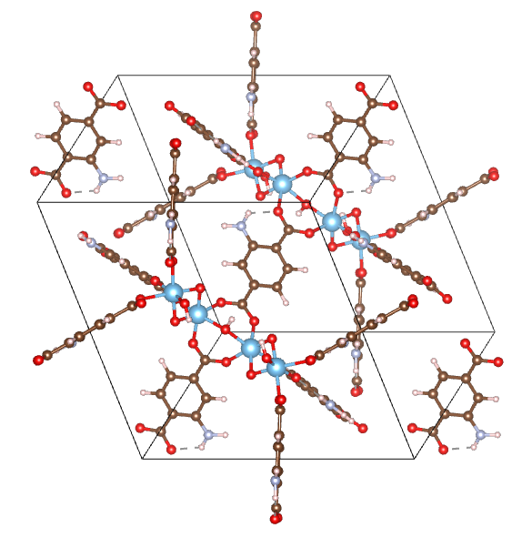
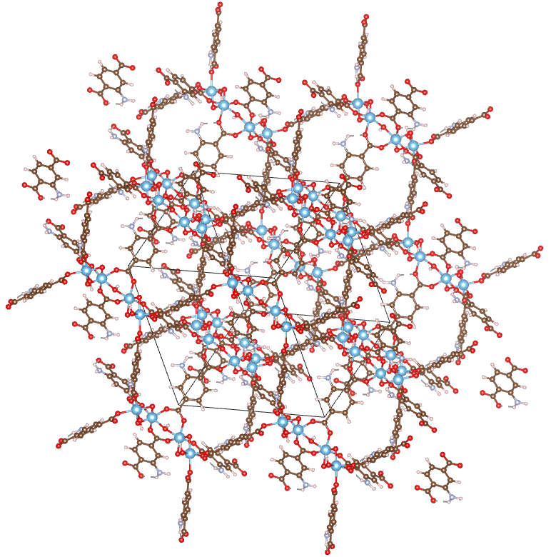
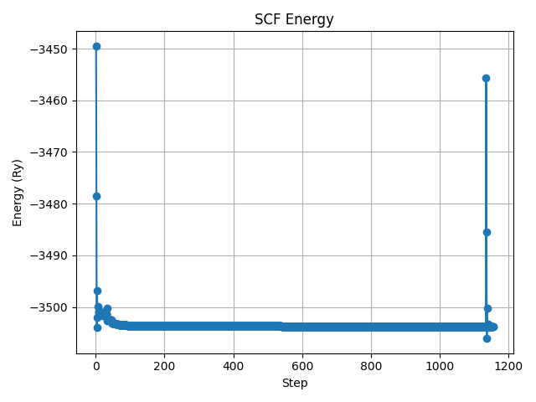
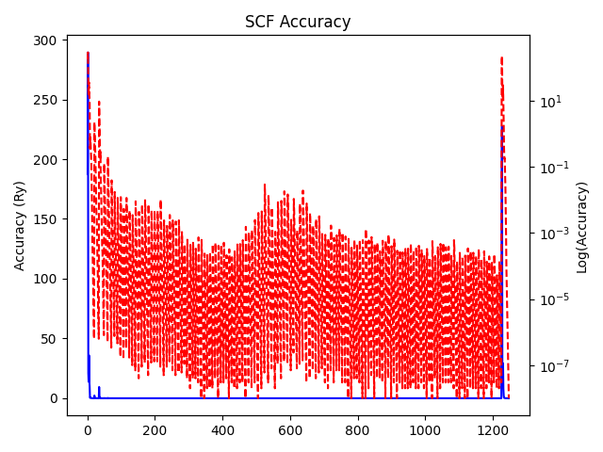
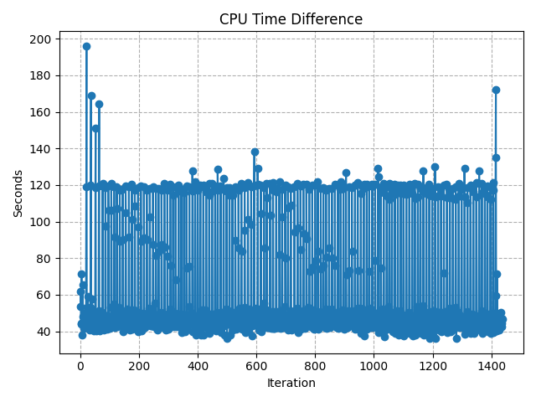
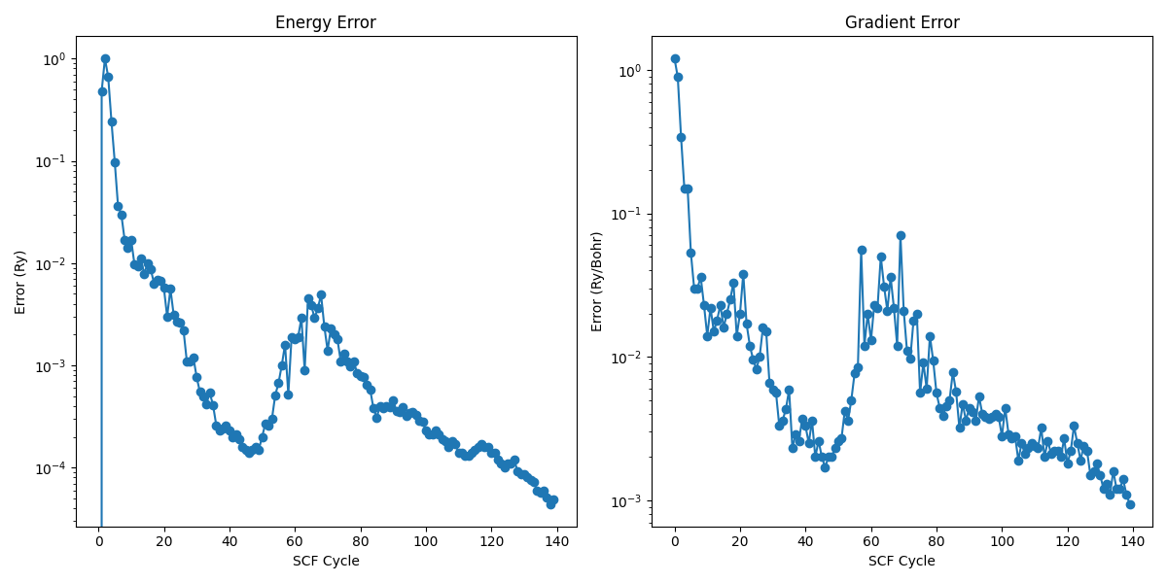
MIL125-NH2 optimized primitive cell cif ( optimized by Quantum Espresso pw.x’s VC-relax and relax )
Primitive Cell
2x2x2 Supercell
Method
Avogadro로 최적화한 초기위치로 시작하여 QuantumEspresso로 Vc-relax및 relax최적화 진행.
input 구성 : https://github.com/dydtkddl/PSID_server_room/blob/main/qe/%5B00%5DBAMOF/05relaxation_MIL125NH2/smearing/input.in
VC-relax / Smearing / degauss 0.05

Slide 8
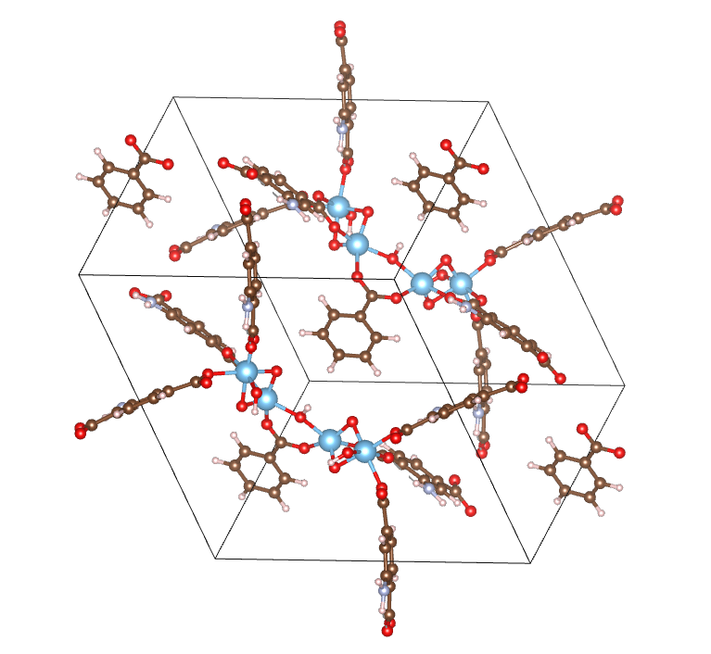
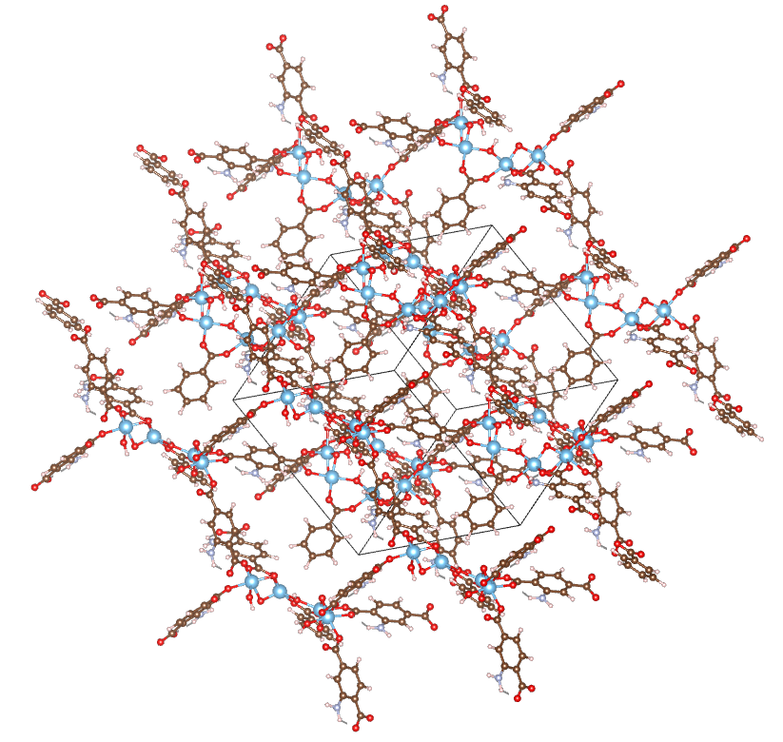
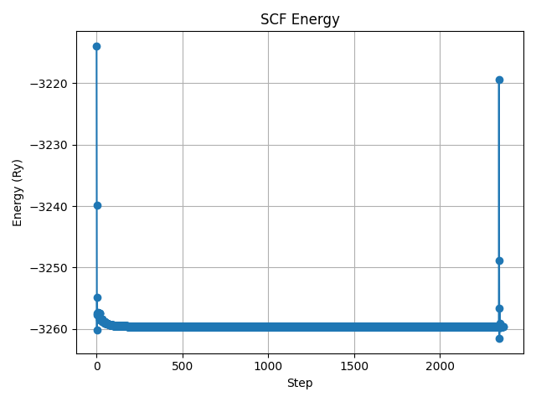
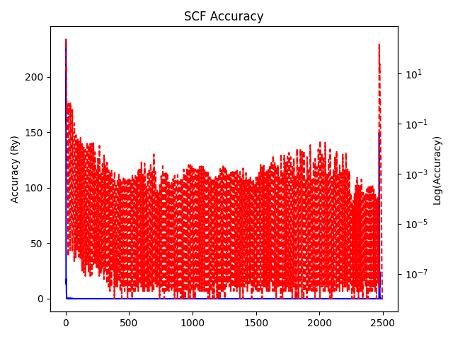
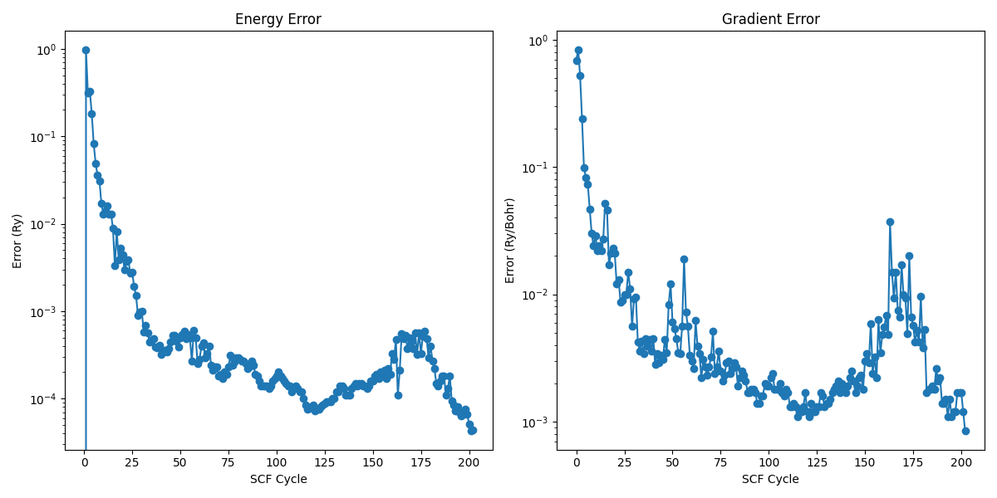
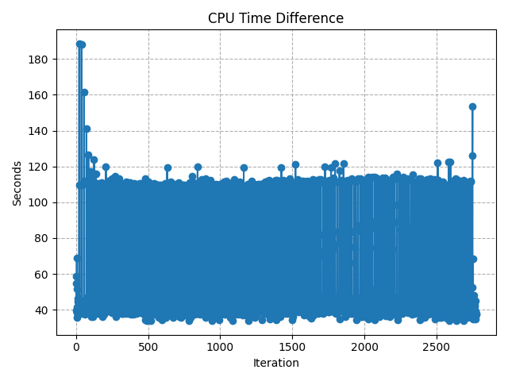
BAMOF optimized primitive cell cif ( optimized by Quantum Espresso pw.x’s VC-relax and relax )
Primitive Cell
2x2x2 Supercell
Method
Avogadro로 최적화한 초기위치로 시작하여 QuantumEspresso로 Vc-relax및 relax최적화 진행.
input 구성 : https://github.com/dydtkddl/PSID_server_room/blob/main/qe/%5B00%5DBAMOF/04relaxation_BAMOF_1/05_SMEARING_AVO_OPT/fermi/input.in
VC-relax / Smearing / degauss 0.05

Slide 9
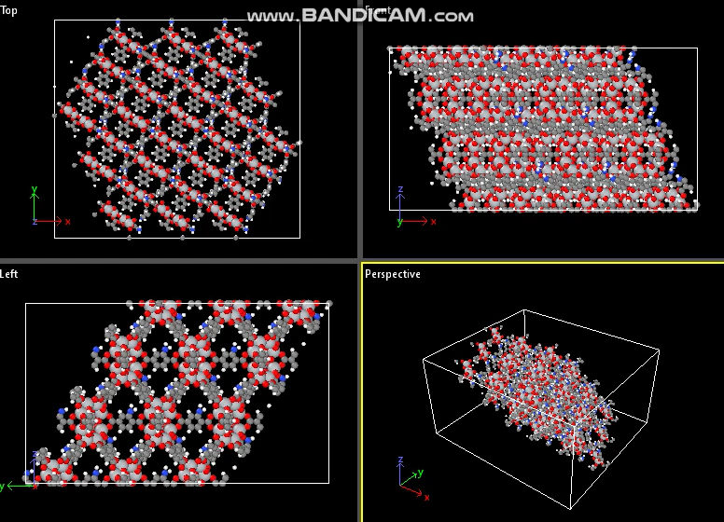
BAMOF geometry optimize process video (VC-relax and Relax)
Method
Quantum Espresso 로 최적화하는 trajectory를 시각화.
output file을 trj xyz파일로 만드는 코드
https://github.com/dydtkddl/PSID_server_room/blob/main/qe/qe_crop_vc.py
시각화
OVITO 프로그램 사용

Slide 10
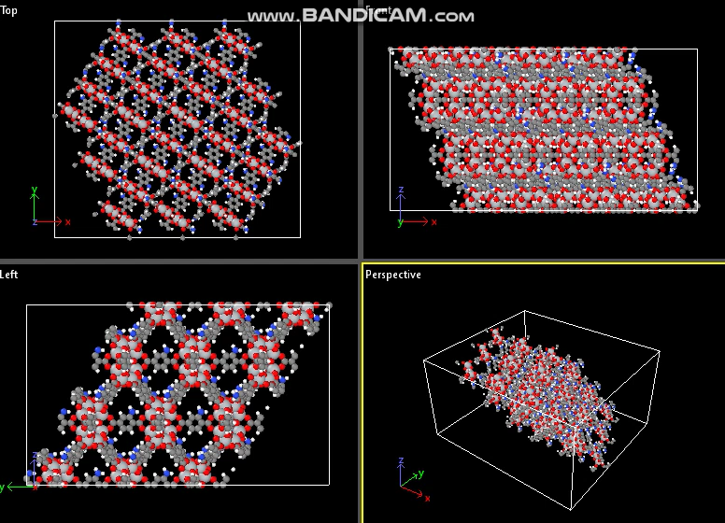
MIL125-NH2 geometry optimize process video (VC-relax and Relax)
Method
Quantum Espresso 로 최적화하는 trajectory를 시각화.
output file을 trj xyz파일로 만드는 코드
https://github.com/dydtkddl/PSID_server_room/blob/main/qe/qe_crop_vc.py
시각화
OVITO 프로그램 사용

Slide 11
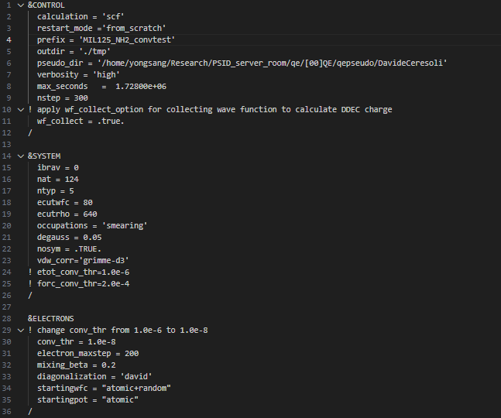
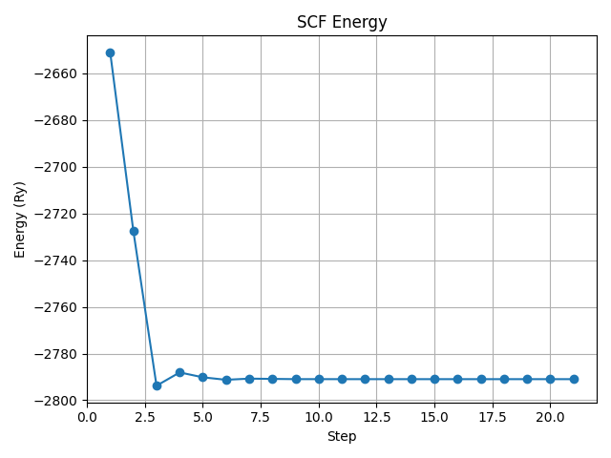
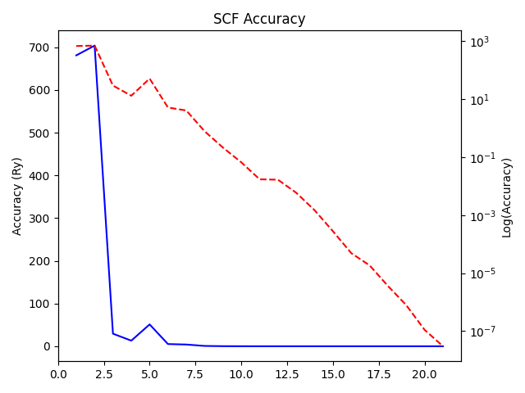
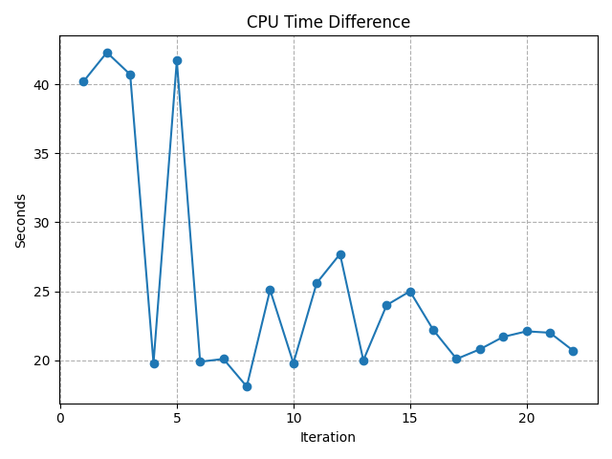
MIL125NH2 scf calculation for DDEC charge analysis (PAW pseudo potential)
Output log analysis
Method
David’s PAW pseudo potential 사용 : https://sites.google.com/site/dceresoli/pseudopotentials
convthr = 1e-8
smearing 적용

Slide 12
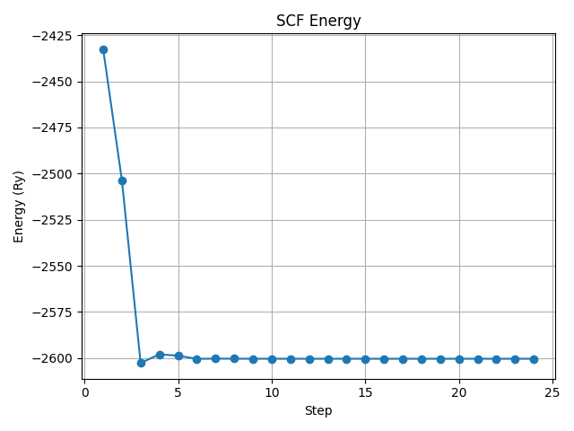
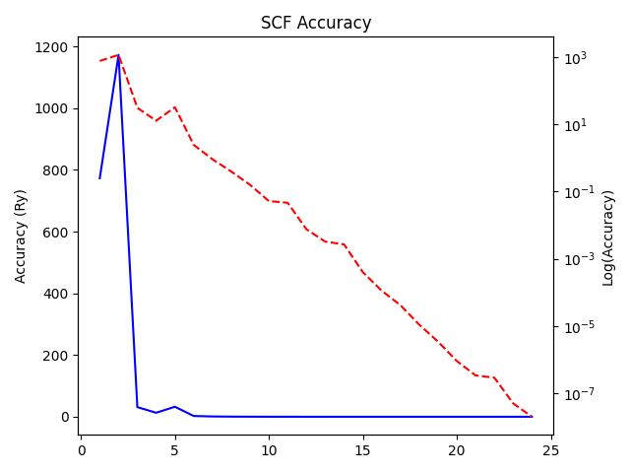
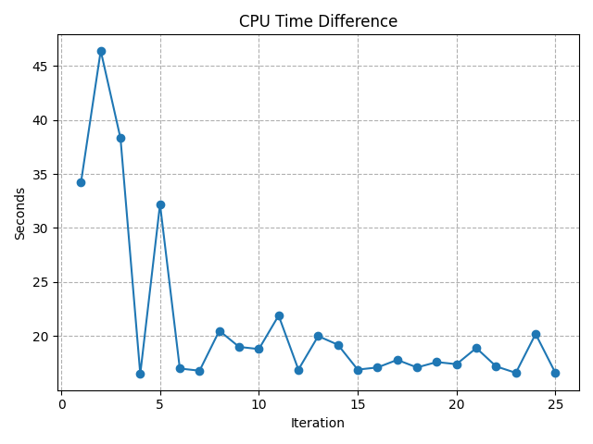
BAMOF scf calculation for DDEC charge analysis (PAW pseudo potential)
Output log analysis
Method
David’s PAW pseudo potential 사용 : https://sites.google.com/site/dceresoli/pseudopotentials
convthr = 1e-8
smearing 적용

Slide 13
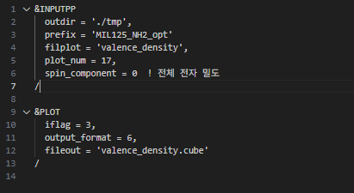
MIL125NH2 & BAMOF pp.x calculation to generate .cube that have electro density informations (very large file)
Method
pp.x program사용
3차원 큐브 파일 생성

Slide 14
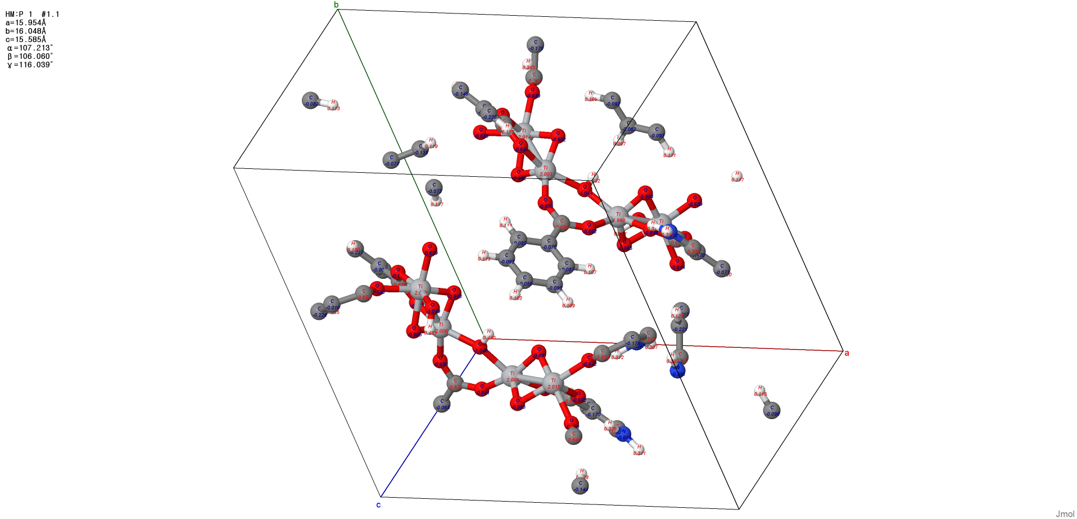
DDEC charge for BAMOF primitive cell
Method
chargemol.x 프로그램 사용 https://github.com/berquist/chargemol.git Quantum Espresso SCF계산 output기반으로 DDEC charge 계산
chargemol 인풋 https://github.com/dydtkddl/PSID_server_room/blob/main/qe/%5B00%5DBAMOF/06BAMOF_1_DDEC/03_DDEC_chargemol/David_Plot17_TI_core10/job_control.txt
시각화
Jmol 시각화 : JMOL 시각화 방법

Slide 15
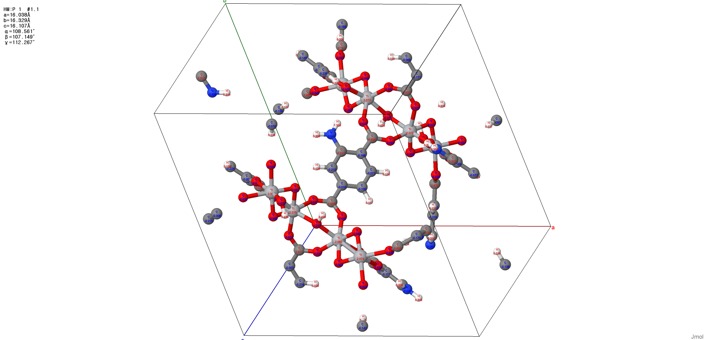
DDEC charge for MIL125-NH2 primitive cell
Method
chargemol.x 프로그램 사용 https://github.com/berquist/chargemol.git Quantum Espresso SCF계산 output기반으로 DDEC charge 계산
chargemol 인풋 https://github.com/dydtkddl/PSID_server_room/blob/main/qe/%5B00%5DBAMOF/07MIL125NH2_DDEC/03_chargemol/David_Plot17/job_control.txt
시각화
Jmol 시각화 : JMOL 시각화 방법

